Slide 1
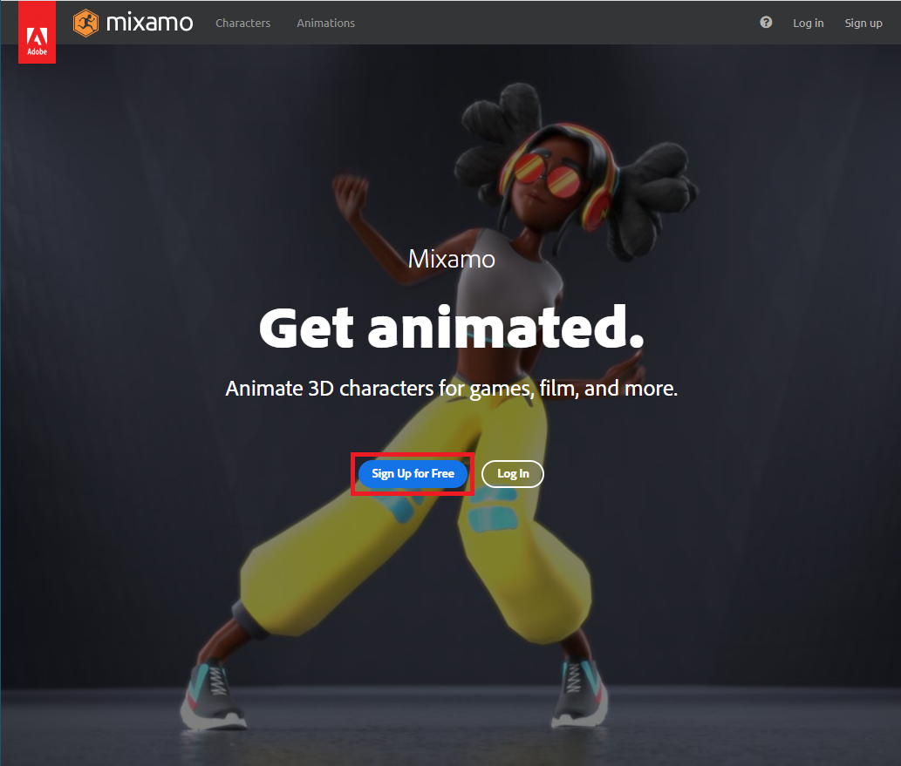
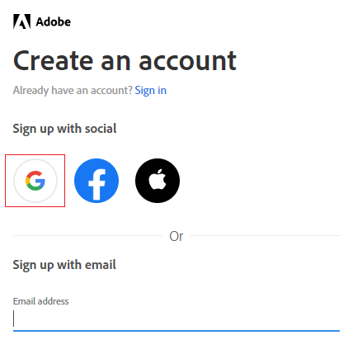
첫 번째 튜토리얼
1. 첫 번째로 Google에 mixamo라고 검색한 다음 사이트에 접속하여 Sign Up for Free를 선택합니다.
2. 그리고 Google 계정으로 로그인을 시도합니다.

Slide 2
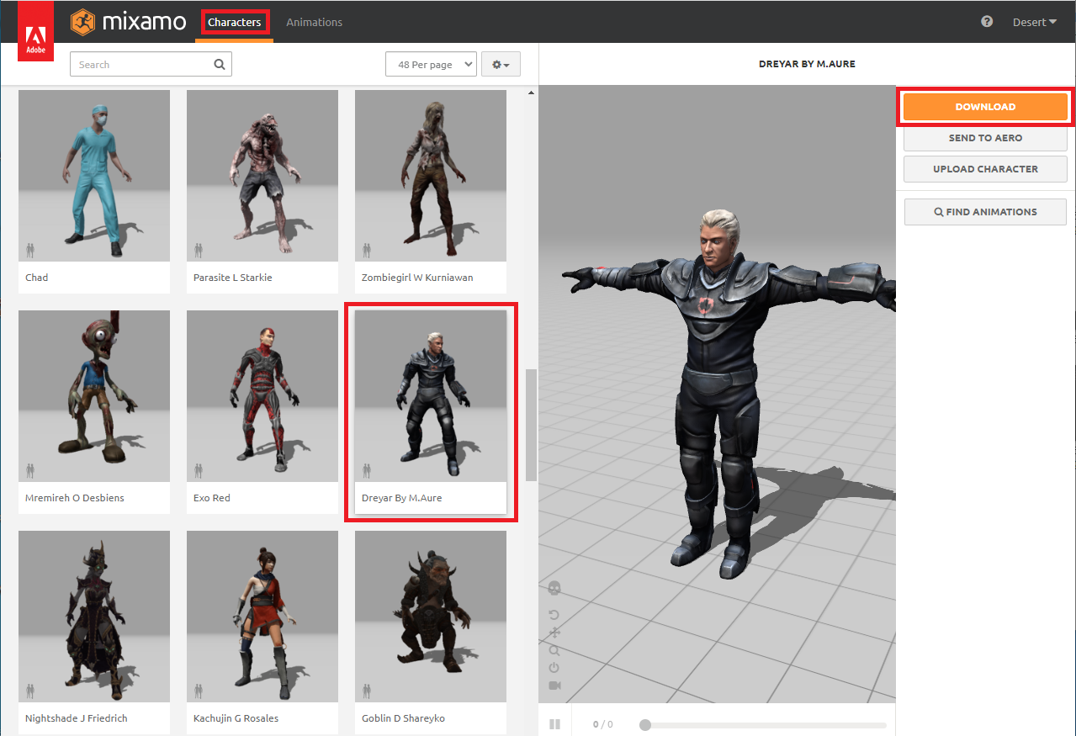
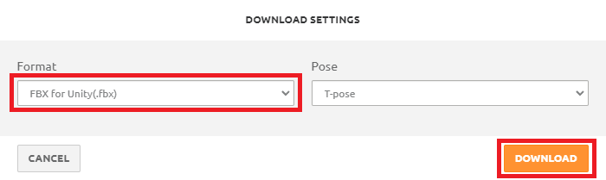

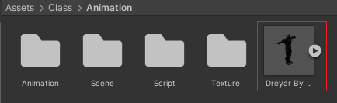

두 번째 튜토리얼
4. Format에 FBX for Unity(.fbx)로 설정하고 Pose는 T-pose로 설정한 다음 Download를 선택합니다.
3. 그리고 Character 메뉴를 선택하고 원하는 캐릭터를 Download합니다.
5. 그런 다음 다운로드 받은 캐릭터를 유니티 프로젝트에 추가합니다.

Slide 3
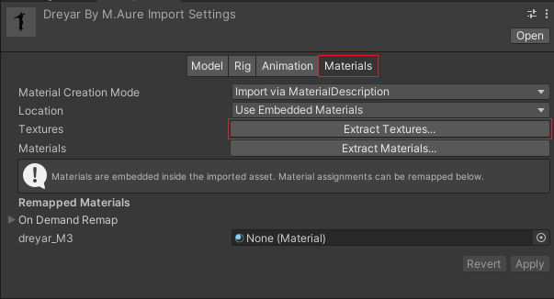


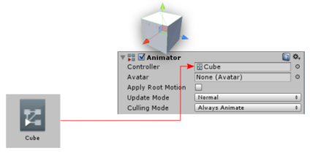

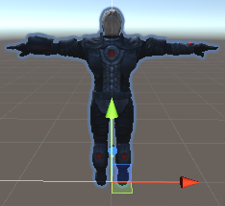
세 번째 튜토리얼
8. 그런 다음 캐릭터를 선택하고 Animator 컴포넌트를 넣어줍니다.
6. 그다음 캐릭터를 선택하고 Materials에 Textures를 불러오기 위해 Extract Textures를 선택합니다.
7. 그리고 캐릭터를 월드 공간에 배치합니다.
애니메이터 시스템은 게임 오브젝트의 애니메이션을 제어하는 컴포넌트입니다.

Slide 4
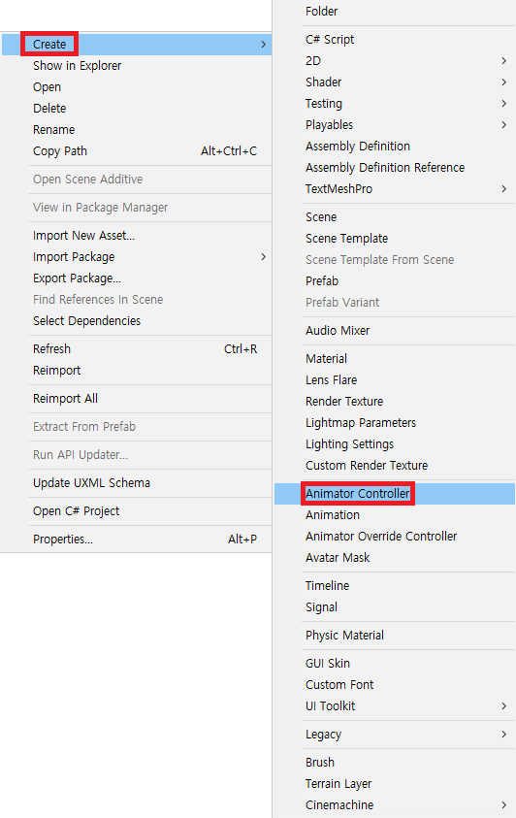
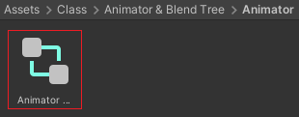
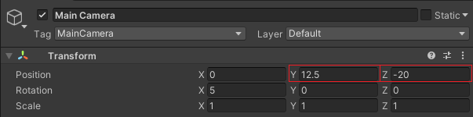
네 번째 튜토리얼
10. 그리고 Dreyar By M.Aure 오브젝트에 방금 생성한 Animator Controller를 넣어줍니다.
9. 그다음으로 Project 폴더에 있는 Animator 폴더에 Animator Controller를 생성합니다.
11. 이제 Main Camera 오브젝트를 선택하고 위치를 변경합니다.

Slide 5
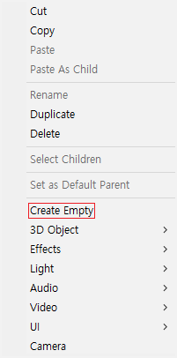

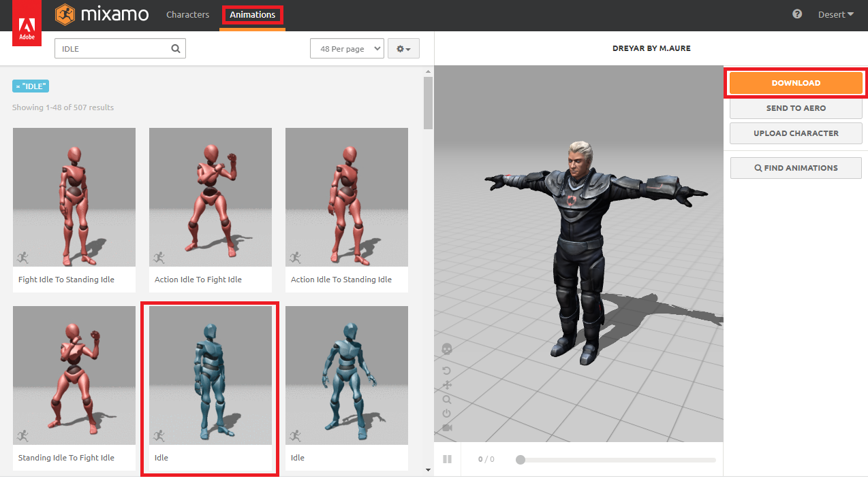

다섯 번째 튜토리얼
12. 그런 다음 빈 게임 오브젝트를 생성하고 이름을 Animation Action으로 설정합니다.
그리고 AnimationAction 스크립트 생성하고 Animation Action 오브젝트에 넣어줍니다.
13. 그리고 mixamo에서 Animation을 선택하고 Idle 애니메이션을 Download합니다.

Slide 6
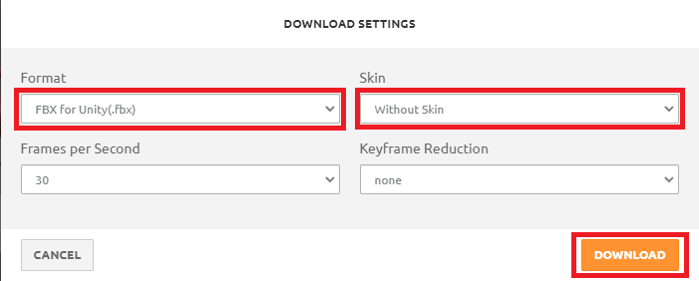

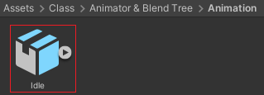

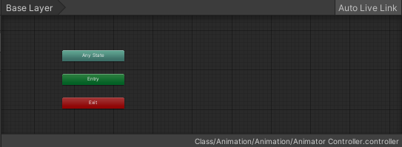
다섯 번째 과정
15. 그다음 애니메이션 파일을 유니티 프로젝트에 추가합니다.
14. 그런 다음 Format은 FBX for Unity(.fbx)로 설정합니다.
그리고 Skin은 Whitout Skin으로 설정한 다음 Download합니다.
16. 이제 애니메이터 컨트롤러를 선택하여 Base Layer에 들어옵니다.

Slide 7
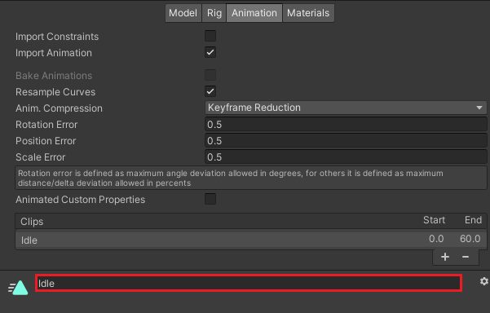
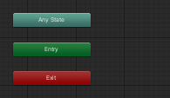


여섯 번째 과정
18. 그다음으로 Idle 애니메이션을 Base Layer에 추가합니다.
17. 그런 다음 Idle 애니메이션을 선택하고 애니메이션 클립의 이름을 Idle로 변경합니다.
19. 그러면 Entry에서 Idle로 연결되는 트랜지션이 생기게 됩니다.

Slide 8




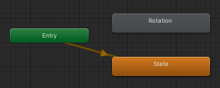
일곱 번째 과정
State : 애니메이터에서 애니메이션 클립을 가지고 있는 하나의 상태로 애니메이션을 제어하는 기능입니다.
Any State : 트랜지션의 조건이 만족하게 되면 무조건 다음 스테이트로 넘어가서 애니메이션을 재생시키도록 설정합니다.
Entry : 애니메이션이 처음 시작될 때 진입점입니다.
Exit :애니메이터의 흐름이 한번 끝났음을 의미하며 Entry 노드부터 다시 애니메이터의 흐름이 시작되도록 설정합니다.
Entry에 연결된 스테이트를 기본 스테이트라고 하며, 기본 스테이트를 변경할 수도 있습니다.

Slide 9
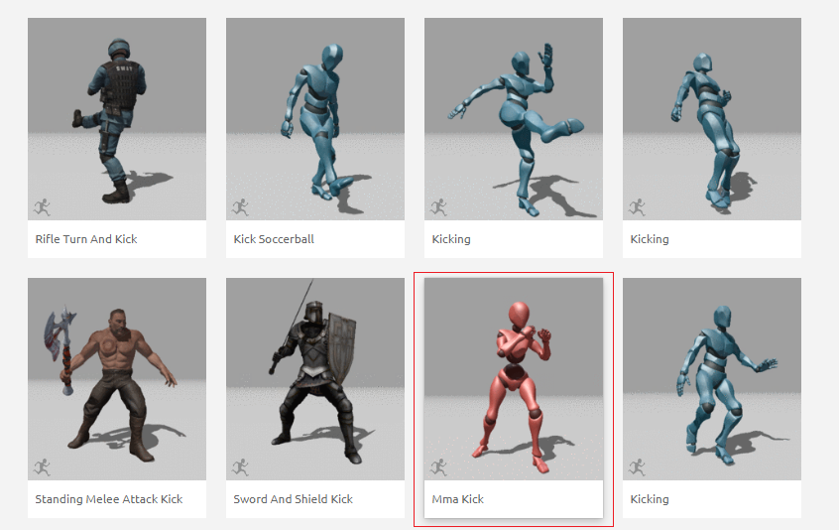
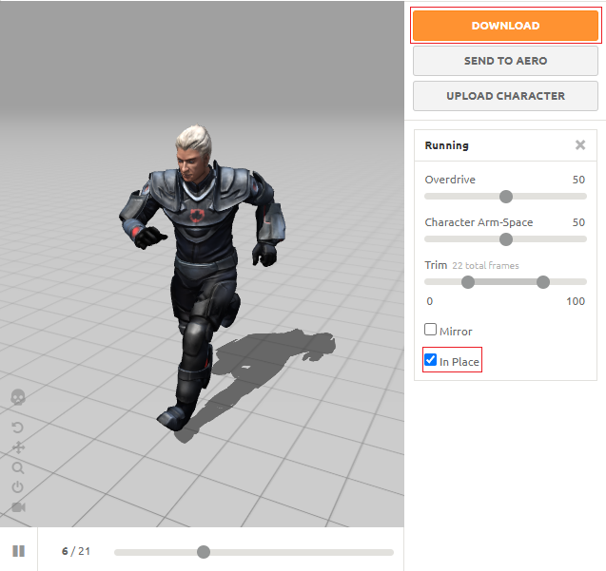
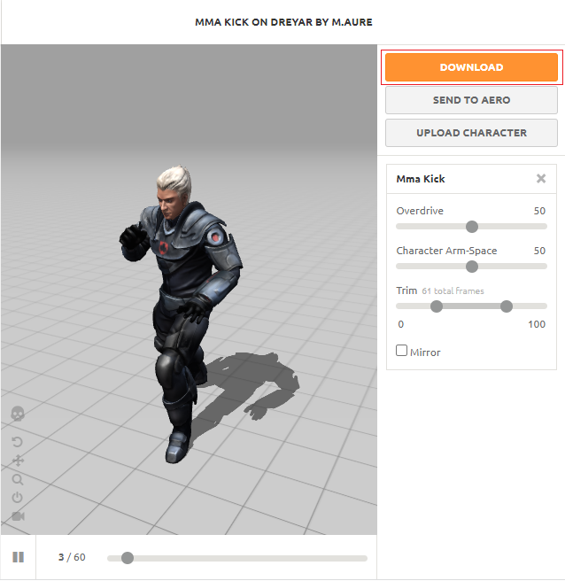
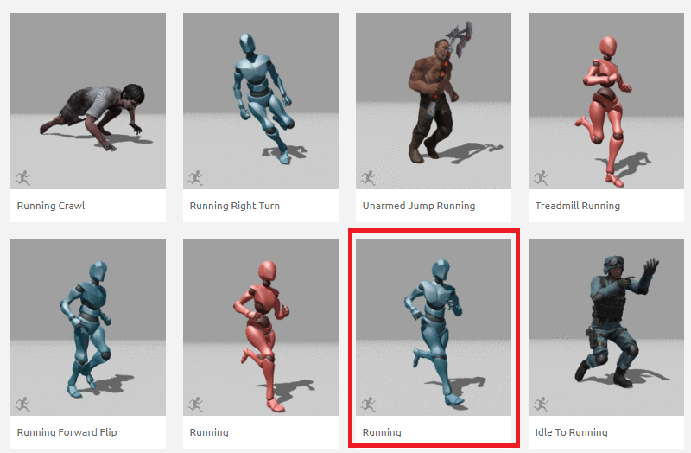
여덟 번째 과정
20. 그다음으로 Running 애니메이션을 선택하고 In Place를 선택한 다음 Download합니다
그리고 Mma Kick 애니메이션도 함께 Download 합니다.
19. 그다음으로 mixamo에서 Mma Kick 애니메이션과 Running 애니메이션을 Download 합니다.

Slide 10
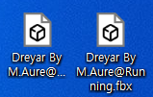


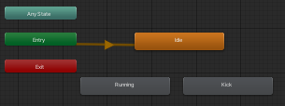
아홉 번째 과정
21. 그다음 애니메이션 파일을 유니티 프로젝트에 추가합니다.
22. 그리고 애니메이션을 선택한 다음 애니메이션 클립 이름을 각각의 애니메이션 이름으로 변경합니다.
23. 그리고 각각의 애니메이션을 Base Layer에 추가합니다.

Slide 11
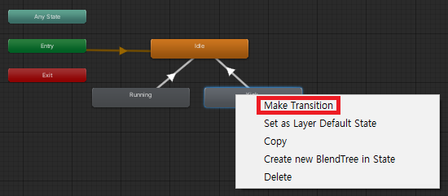
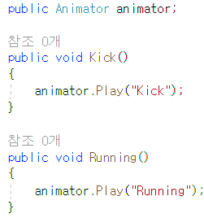
열 번째 과정
24. 그런 다음 Running Animation과 Kick 애니메이션을 선택하고 Make Transition을 생성합니다.
그리고 Idle 애니메이션으로 연결하면 애니메이션이 끝났을 때 자동으로 Idle 애니메이션으로 돌아가도록 설정됩니다.
25. 그다음 AnimationAction 스크립트를 선택하고 애니메이터 컴포넌트를 가져올 수 있는 애니메이터 변수를 선언합니다.
그리고 애니메이션을 실행시킬 수 있는 함수를 생성합니다.

Slide 12
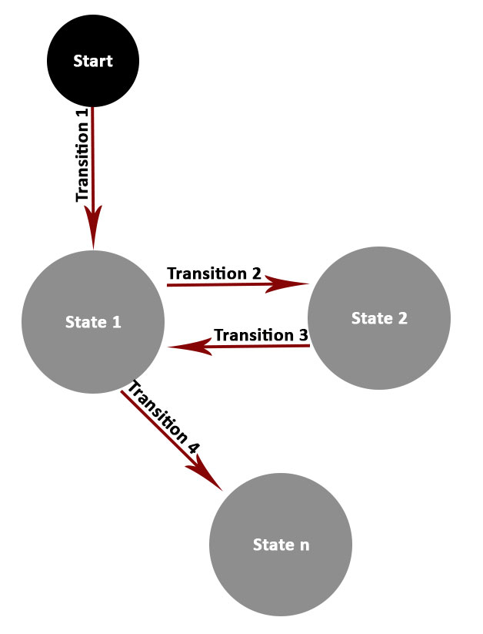
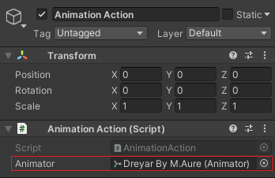

열한 번째 과정
26. 그다음 Animation Action 게임 오브젝트를 선택합니다.
그리고 Animator 컴포넌트에 Dreyar By M.Aure 캐릭터 오브젝트를 넣어줍니다.
트랜지션은 애니메이션의 상태를 특정한 방향으로 결정하여 상태를 이어주는 것입니다.

Slide 13
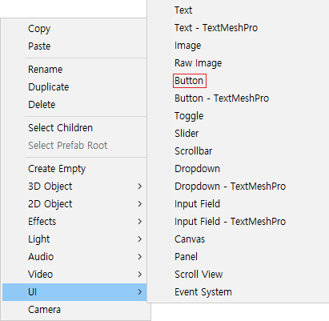
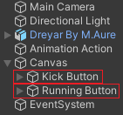
열두 번째 과정
27. 그런 다음 Button을 2개 생성하고 각각의 버튼 이름을 Kick Button과 Running Button으로 정의합니다.

Slide 14
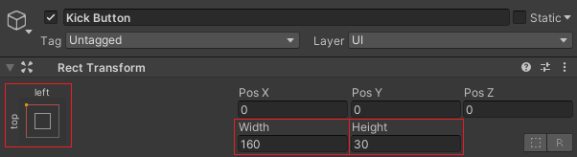
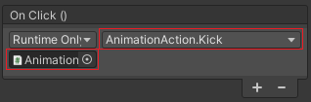
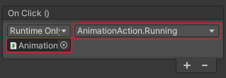
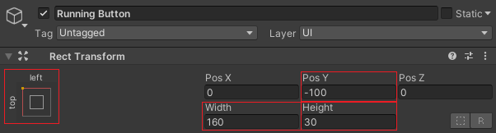
열세 번째 과정
29. 여기서 kick Button과 Running Button의 이벤트 함수에 AnimationAction 오브젝트를 넣어줍니다.
그리고 각각의 버튼에 사용할 함수를 등록합니다.
28. 그리고 Kick Button과 Running Button의 앵커와 위치를 설정합니다.

Slide 15

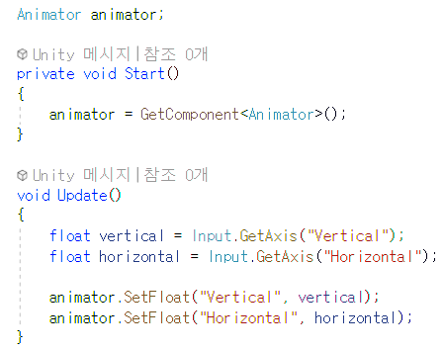

열네 번째 과정
31. 그다음 캐릭터 오브젝트에 애니메이터 컴포넌트를 가져옵니다.
마지막으로 방향키를 입력했을 때 변화되는 값을 애니메이터의 파라미터 값을 변경할 수 있는 함수에 저장합니다.
30. 그런 다음 BlendAnimation 스크립트를 생성합니다.
그리고 Dreyar By M.Aure 오브젝트에 넣어줍니다.

Slide 16
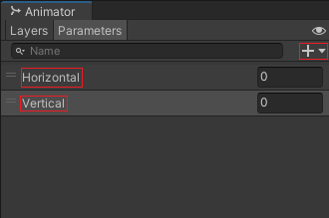


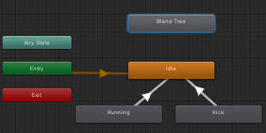
열다섯 번째 과정
32. 여기서 캐릭터에 있는 Animator Controller를 선택하고 Parameters를 선택합니다.
그리고 Float 변수를 2개 추가하고 이름을 Horizontal과 Vertical로 변경합니다.
33. 그다음으로 애니메이터 컨트롤러의 Base Layer에서 Create State를 선택하고 From New Blend Tree를 생성합니다.

Slide 17


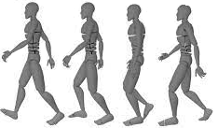
열여섯 번째 과정
블렌드 트리는 여러 개의 애니메이션의 일부를 각각 다른 비중으로 합쳐서 매끄럽게 이어주는 기능입니다.
34. 그리고 Blend Tree를 선택하게 되면 Blend Tree를 설정할 수 있는 공간으로 이동합니다.
그런 다음 Blend Tree에 Blend Type을 2D Simple Directional로 선택합니다.

Slide 18
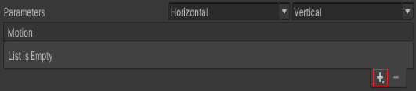
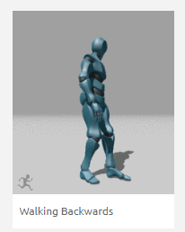
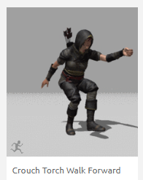
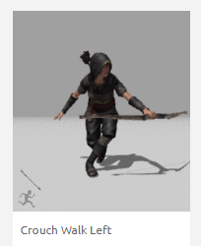
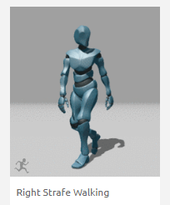
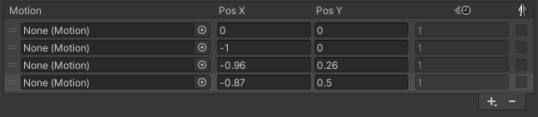
열일곱 번째 과정
35. 여기서 블렌드 트리의 애니메이션을 혼합하기 위해 Motion을 추가합니다.
36. 그리고 앞, 뒤, 좌, 우로 움직이는 애니메이션을 선택합니다.

Slide 19
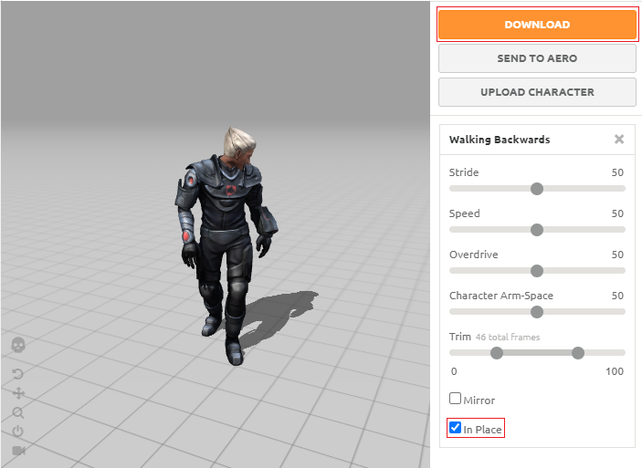
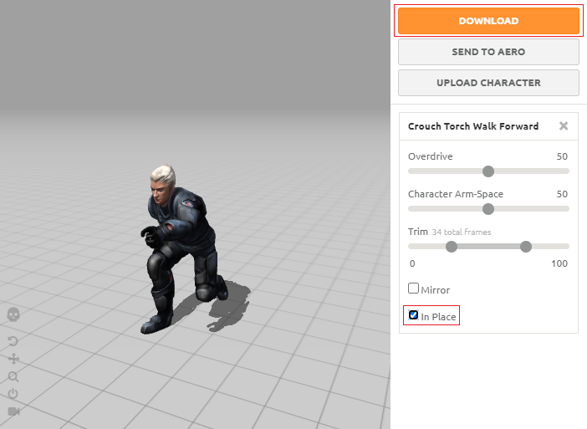
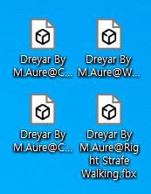
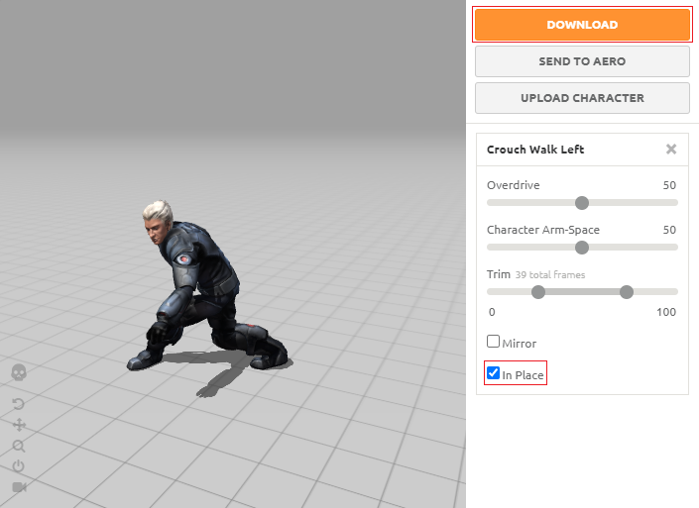
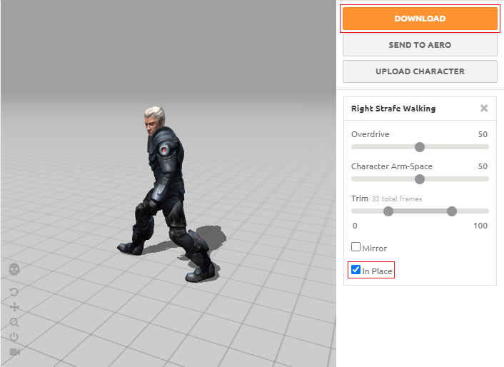




열여덟 번째 과정
37. 그다음 동작하는 애니메이션에는 In Place를 선택하고 Download 합니다.
36. 그런 다음 유니티 프로젝트에 애니메이션 파일을 추가합니다.

Slide 20





열아홉 번째 과정
38. 그다음 블렌드 트리를 선택하고 Motion을 추가합니다.
그런 다음 Pos X와 Pos Y 좌표값을 설정하고 Motion에 좌표에 알맞은 애니메이션이 동작할 애니메이션을 추가합니다.
37. 그리고 애니메이션 클립 이름을 각각의 애니메이션 이름으로 변경합니다.

Slide 21



스물 번째 과정
39. 그러면 현재 블렌드 트리에서 파라미터의 값에 따라 각각의 애니메이션이 혼합되도록 설정됩니다.
41. 그다음으로 Transition을 선택하고 Has Exit Time을 해제합니다.
마지막으로 Condition을 추가하고 Vertical에 Greater를 선택하고 0.1로 설정합니다.
40. 그리고 Base Layer에서 Idle 애니메이션을 선택하고 Make Transition을 Blend Tree에 연결합니다.

Slide 22



스물한 번째 과정
42. 그런 다음 Idle 애니메이션을 선택하고 Make Transition 생성하여 Blend Tree에 연결해 줍니다.
43. 그다음으로 Transition을 선택하고 Conditions에 조건을 추가합니다.

Slide 23



스물두 번째 과정
44. 그리고 Conditions에 Vertical을 설정하고 Greater를 선택합니다.
그런 다음 Vertical의 값이 0.1을 초과했을 때 조건이 실행되도록 설정하고 마지막으로 Has Exit Time을 비활성화합니다.
45. 그다음으로 다시 한번 더 Idle 애니메이션을 선택하고 Make Transition 생성하여 Blend Tree에 연결해 줍니다.

Slide 24


스물세 번째 과정
47. 그리고 Conditions에 Vertical을 설정하고 Less를 선택합니다.
그런 다음 Vertical의 값이 -0.1 미만이 되었을 때 조건이 실행되도록 설정하고 마지막으로 Has Exit Time을 비활성화합니다.
46. 그런 다음 함께 연결되어 있는 Transition을 선택하고 Conditions에 조건을 추가합니다.

